Slide 1

BÁO CÁO ĐỒ ÁN KỲ IV <Nghành: Công nghệ phần mềm>
HỌC VIỆN ĐÀO TẠO
DESIGN GLOBAL
Đề tài: Xây dựng phần mềm hỗ trợ thi lý thuyết bằng lái xe hạng A1
Sinh viên thực hiện:
Nguyễn Như Hải
2. Nguyễn Duy Thanh
Giảng viên hướng dẫn:
ThS. Phạm Công Hòa

Slide 2
Nội dung trình bày
Tổng quan đề tài
Nội dung chính
Kết quả đạt được
Hướng phát triển của đề tài
Danh mục tài liệu tham khảo
Lời cảm ơn

Slide 3
Tổng quan đồ án
Bằng lái xe gắn máy hạng A1 là một trong những thứ cấp thiết trong xã hội hiện nay, nhưng một số người không có thời gian tham gia khóa học
Vấn đề nảy sinh: -thời gian,
-Tiền bạc
-không tận dụng công nghệ
Công nghệ hóa học lý thuyết qua app
Notes:
số lượng khách hàng nhiều => công nghệ hóa việc bán vé
Quản lý nhân sự là việc then chốt => cần phải có hệ thống quản lý hồ sơ, quản lý lương của nhân viên

Slide 4
Mục đích
Thiết kế phầm mềm có các chức năng về việc hỗ trợ thi lý thuyết bằng lái xe máy hạng A1 bao gồm: thi theo bộ đề, thi theo bộ đề ngẫu nhiên, trong đề thi bao gồm cả lý thuyết – biển báo – sa hình.
Tận dụng tối đa thời gian rảnh, chi phí, công sức thủ công.

Slide 5
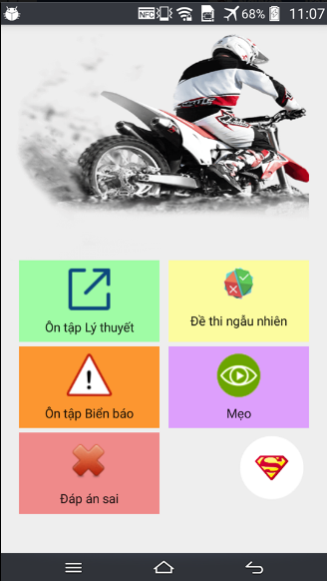
Phạm vi đồ án
Chức năng trong phần mềm
Thi theo bộ đề có sẵn
Thi theo bộ đề ngẫu nhiên
Mẹo hỗ trợ thi lý thuyết
Ôn tập biển báo

Slide 6
Yêu cầu
Các chức năng đưa ra sát với bài thi thực tế.
Có giao diện đơn giản, thân thiện với người dùng.
Hỗ trợ các mẹo học nhanh, các câu hỏi phải khớp trong 150 câu thực tế.

Slide 7



Môi trường sử dụng

Slide 8
QUY TRÌNH XỬ LÝ – Quy trình đăng nhập

Slide 9
QUY TRÌNH XỬ LÝ - Quản lý bán vé xem phim
Quy trình cập nhật thông tin phim
- Chức năng này cho phép nhân viên cập nhật thông tin của các phim chiếu tại rạp.

Slide 10
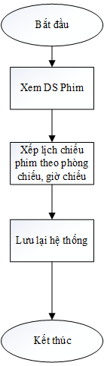
QUY TRÌNH XỬ LÝ - Quản lý bán vé xem phim
Quy trình lập lịch chiếu
- Nhân viên quản lý lịch chiếu có thể thêm, xóa, sửa đổi lịch chiếu phim...

Slide 11
QUY TRÌNH XỬ LÝ - Quản lý bán vé xem phim
Quy trình bán vé xem phim

Slide 12
QUY TRÌNH XỬ LÝ - Quản lý nhân sự
Quy trình quản lý thông tin nhân viên
Nhân viên nhân sự
Cập nhật thông tin nhân viên
Hồ sơ nhân viên
TT nhân viên
TT nhân viên
Quy trình quản lý quá trình làm việc của nhân viên
Nhân viên nhân sự
Cập nhật quá trình làm việc
Quá trình làm việc
TT thay đổi
TT thay đổi

Slide 13
QUY TRÌNH XỬ LÝ - Quản lý nhân sự
Quy trình quản lý chấm công
Nhân viên nhân sự
Quản lý chấm công
Bảng công
TT ngày công
TT ngày công
Quy trình quản lý tính lương
Nhân viên nhân sự
Tính lương
Bảng lương
TT lương
Bảng lương

Slide 14
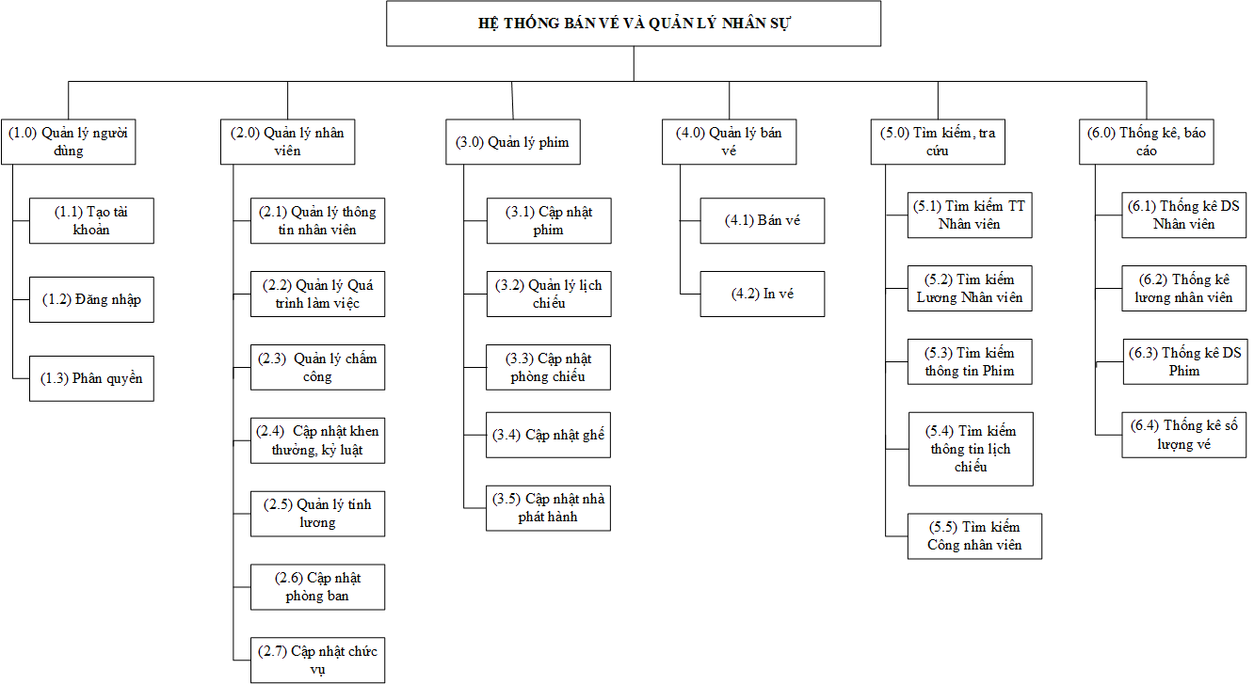
Sơ đồ phân rã chức năng

Slide 15
Sơ đồ luồng dữ liệu mức ngữ cảnh – mức 0

Slide 16
Sơ đồ luồng dữ liệu mức đỉnh – mức 1

Slide 17
Sơ đồ luồng dữ liệu mức dưới đỉnh – mức 2
Quản trị hệ thống

Slide 18
Sơ đồ luồng dữ liệu mức dưới đỉnh – mức 2
Quản lý nhân viên

Slide 19
Sơ đồ luồng dữ liệu mức dưới đỉnh – mức 2
Quản lý phim

Slide 20
Sơ đồ luồng dữ liệu mức dưới đỉnh – mức 2
Quản lý bán vé

Slide 21
Sơ đồ luồng dữ liệu mức dưới đỉnh – mức 2
Báo cáo

Slide 22
Sơ đồ luồng dữ liệu mức dưới đỉnh – mức 2
Tìm kiếm

Slide 23
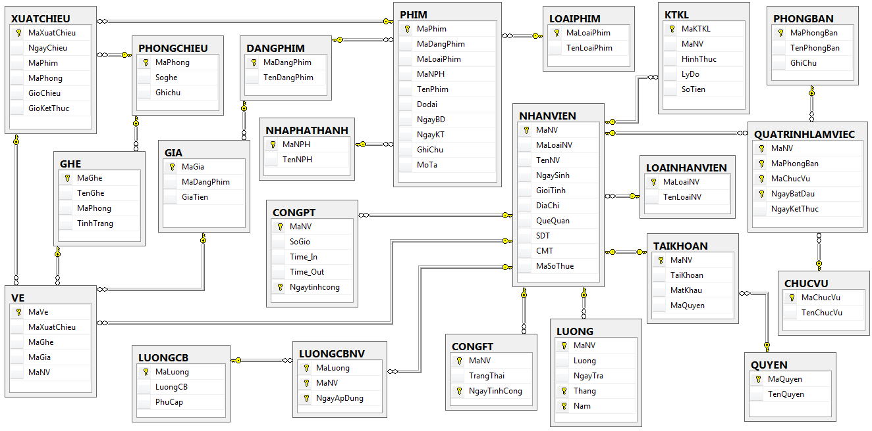
MÔ HÌNH THỰC THỂ LIÊN KẾT GIỮA CÁC BẢNG

Slide 24
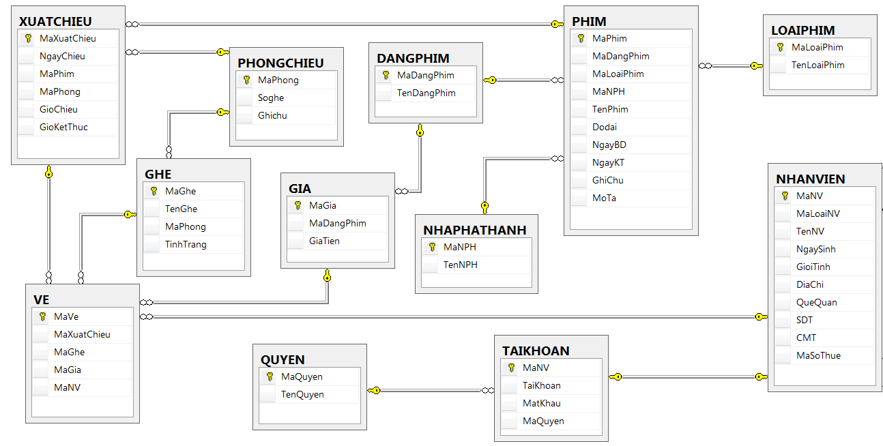
MÔ HÌNH THỰC THỂ LIÊN KẾT CHỨC NĂNG BÁN VÉ XEM PHIM

Slide 25
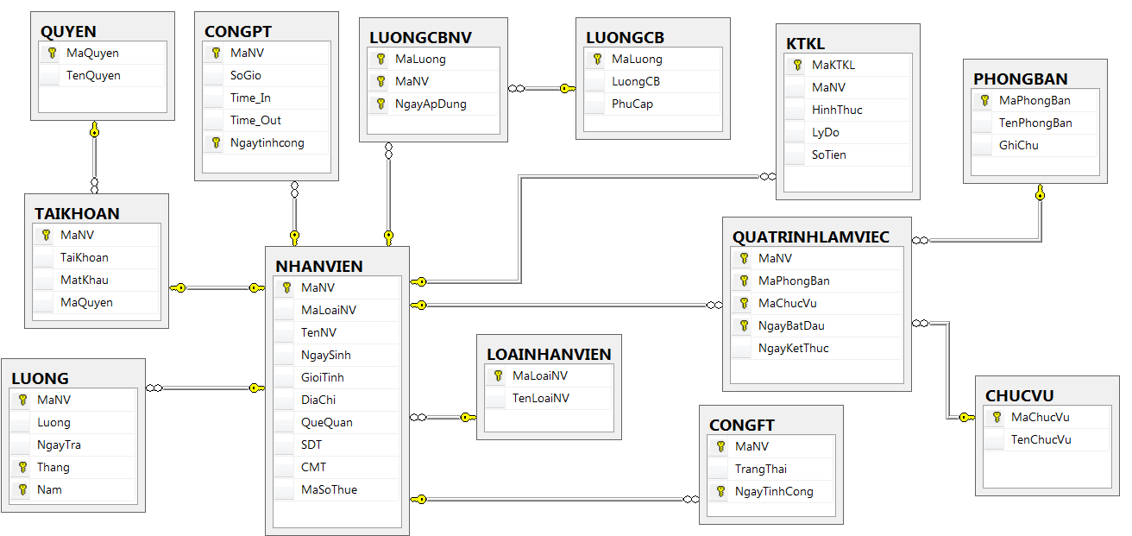
MÔ HÌNH THỰC THỂ LIÊN KẾT CHỨC NĂNG QUẢN LÝ NHÂN SỰ

Slide 26
Kết quả đạt được
Xây dựng được hệ thống quản lý nhân sự và bán vé cho rạp chiếu phim
Giao diện thân thiện
Chức năng hệ thống dễ sử dụng
Đảm bảo quy trình nghiệp vụ
Hoàn thiện các chức năng đã đề ra
Một số chức năng vẫn còn hạn chế
Chưa phân biệt được loại ghế

Slide 27
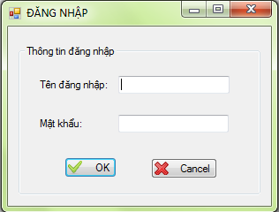
Một số giao diện cơ bản
Form Login

Slide 28
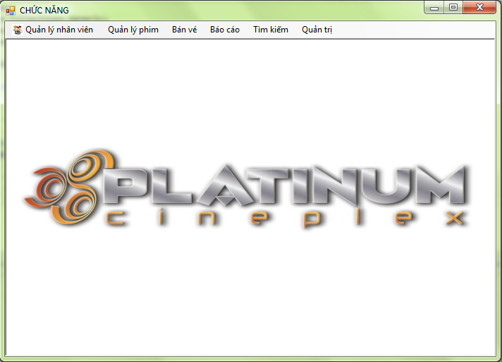
Một số giao diện cơ bản
Form Chức năng

Slide 29
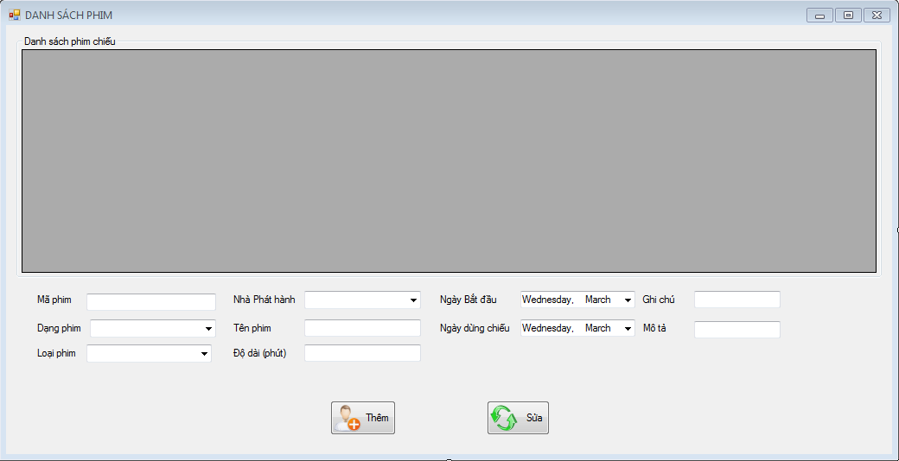
Một số giao diện cơ bản
Form Chức năng Danh sách Phim

Slide 30
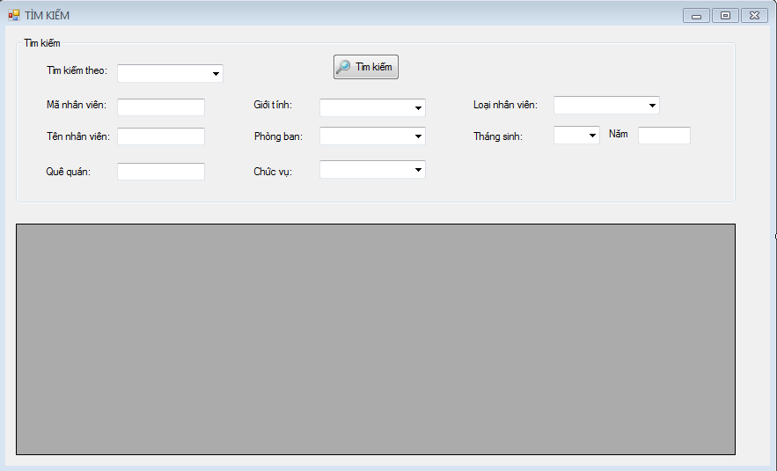
Một số giao diện cơ bản
Form Chức năng tìm kiếm nhân viên

Slide 31
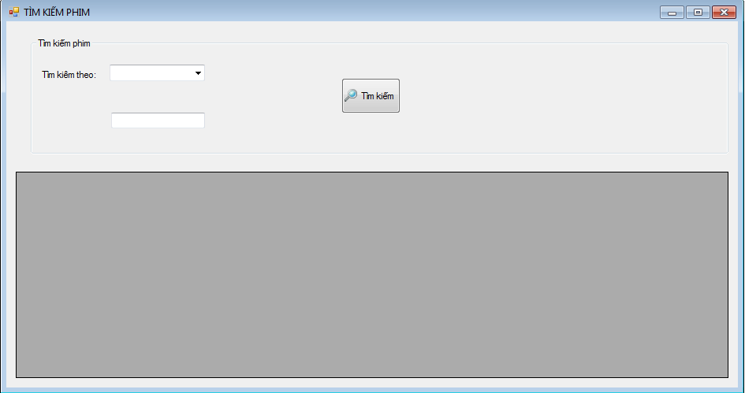
Một số giao diện cơ bản
Form Chức năng tìm kiếm phim

Slide 32
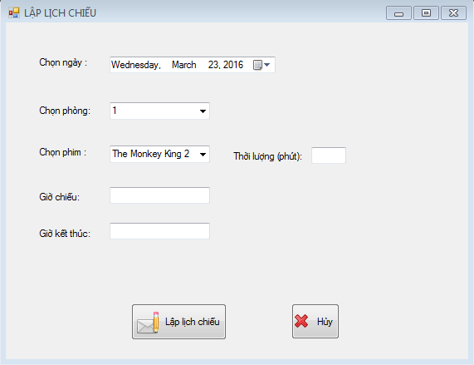
Một số giao diện cơ bản
Form Chức năng lập lịch chiếu

Slide 33
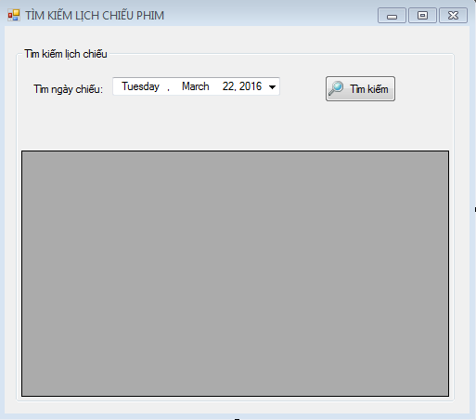
Một số giao diện cơ bản
Form Chức năng tìm kiếm lịch chiếu

Slide 34
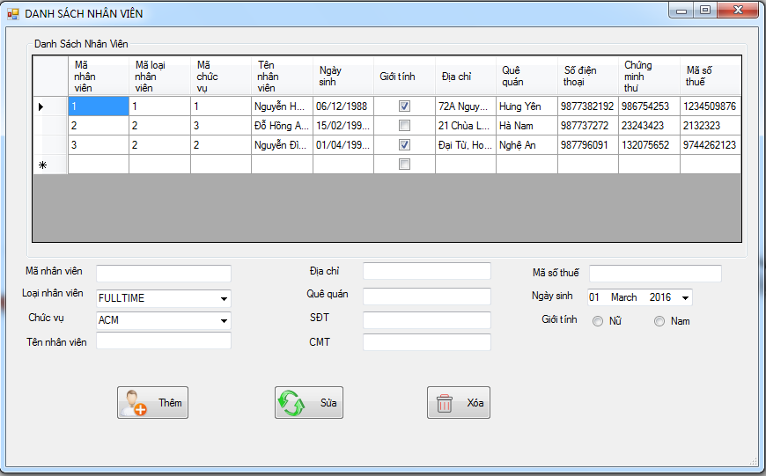
Một số giao diện cơ bản
Form Chức năng Danh sách nhân viên

Slide 35
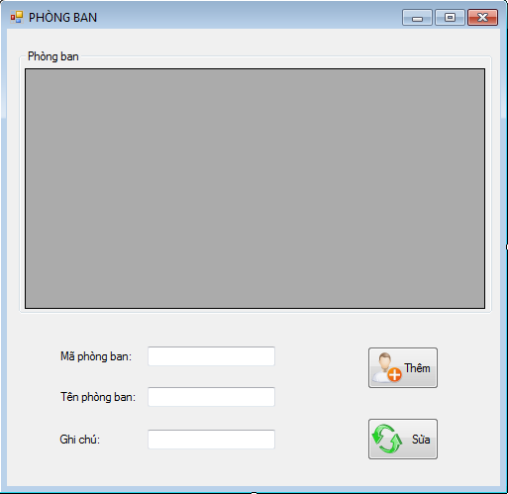
Một số giao diện cơ bản
Form Chức năng cập nhật phòng ban

Slide 36
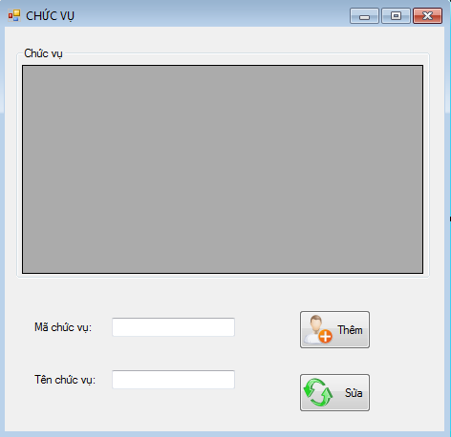
Một số giao diện cơ bản
Form Chức năng cập nhật chức vụ

Slide 37
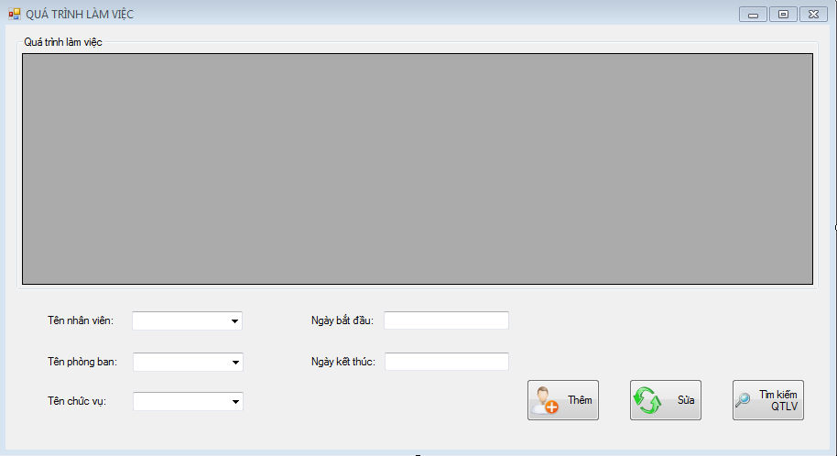
Một số giao diện cơ bản
Form Chức năng theo dõi quá trình làm việc

Slide 38
CHƯƠNG TRÌNH

Slide 39
HƯỚNG PHÁT TRIỂN
Nâng cấp và bảo trì các chức năng của hệ thống để hoàn thiện hơn.
Thêm mới một số chức năng mới giành cho người dùng và người quản trị để thuận tiện cho việc sử dụng.
Tách hệ thống làm hai hệ thống riêng biệt: phần mềm quản lý nhân sự và phần mềm bán vé

Slide 40
TÀI LIỆU THAM KHẢO
Tiếng Việt
[1] Nguyễn Hoài Anh, Slide bài giảng Phân tích và thiết kế hệ thống thông tin, Khoa Công Nghệ Thông Tin – Viện Đại học Mở Hà Nội, 2014.
[2] Phạm Công Hòa, Slide bài giảng Lập trình hướng sự kiện, Khoa Công Nghệ Thông Tin – Viện Đại học Mở Hà Nội, 2014.
[3] Trương Tiến Tùng – Trịnh Thị Xuân – Nguyễn Thị Tâm, Cơ sở dữ liệu, Khoa Công Nghệ Thông Tin – Viện Đại học Mở Hà Nội, 2012.
Tiếng Anh
[1] Andrew Stellman – Jennifer Greene, Head First C# 2nd Edition, O’Reilly Media.
[2] Ralph Kimball – Margy Ross, the Data Warehouse Toolkit, Wiley, 2013.
Website
[1] www.devexpress.com
[2] www.techonthenet.com

Slide 41
Cảm ơn thầy cô và các bạn đã chú ý lắng nghe!

